Slide 1
포트폴리오
남석원
기술: C/C++, DirectX, Unreal, Unity
개인 github: https://github.com/skacjstk
2 ~ n 페이지: 던그리드 모작 게임

Slide 2
01 던그리드
던그리드 모작
제작 기간: 45일
개발 언어: C++ 17
개발 기술: DirectX11, WinAPI
IDE: Visual studio 2019
깃허브: https://github.com/skacjstk/ImitationGame
유튜브: https://youtu.be/O2tDupY5eEk

Slide 3

01 던그리드
던그리드 모작
제작 기간: 45일
개발 언어: C++
개발 기술: DirectX11, WinAPI
IDE: Visual studio 2019
깃허브: https://github.com/skacjstk/ImitationGame
유튜브:

Slide 4
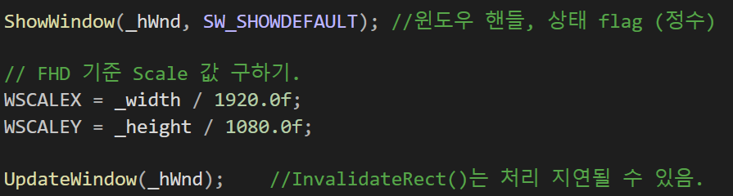
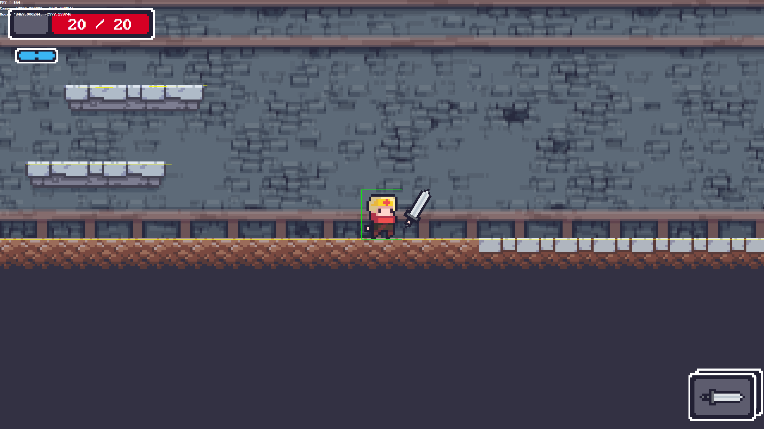
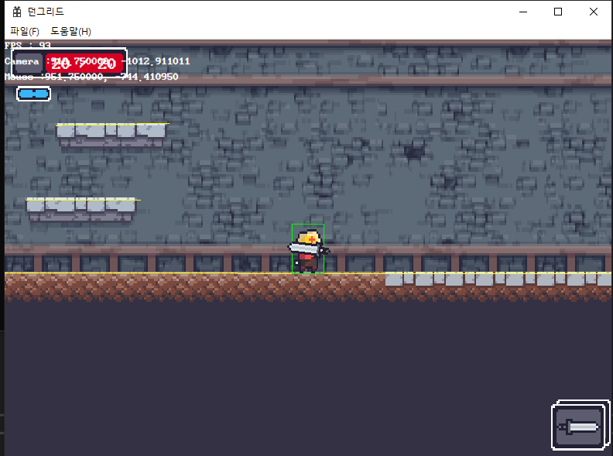
01 던그리드. 윈도우 스케일
윈도우를 처음 생성할때
윈도우 인스턴스 초기화, DirectX 초기화를 수행한 후
변수에 FHD 기준으로 나눠 WSCALE 변수들에 저장해준다.
이는 가변 해상도 지원을 위한 것이며, 해상도가 변하더라도
객체 크기, 이동량 등을 보정해주는 역할을 한다.
QHD: 2560x1440 에서의 화면
800x600 크기: fps 표시 글씨를 제외하고는 모두 배율이 알맞은 모습이다.

Slide 5
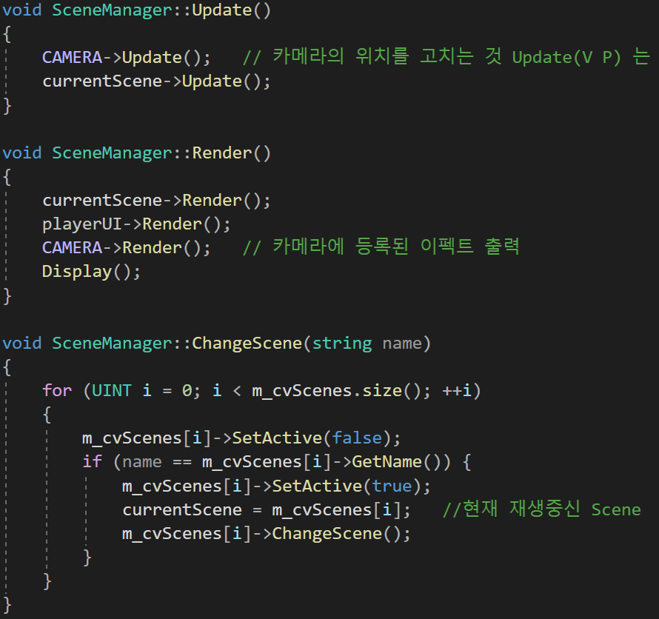
01 던그리드. Scene
게임 루프는 게임 엔진들과 비슷하게
현재 활성화된 Scene을 Update 및 Render 하는 구조로 되어 있습니다.
처음 생성될 때 생성자에서 Scene들을 등록하며,
ChangeScene() 에서 현재 Scene의 active 를 관리하고
Update() 및 Render() 에서 현재 활성화된 Scene을
업데이트 해줍니다.

Slide 6
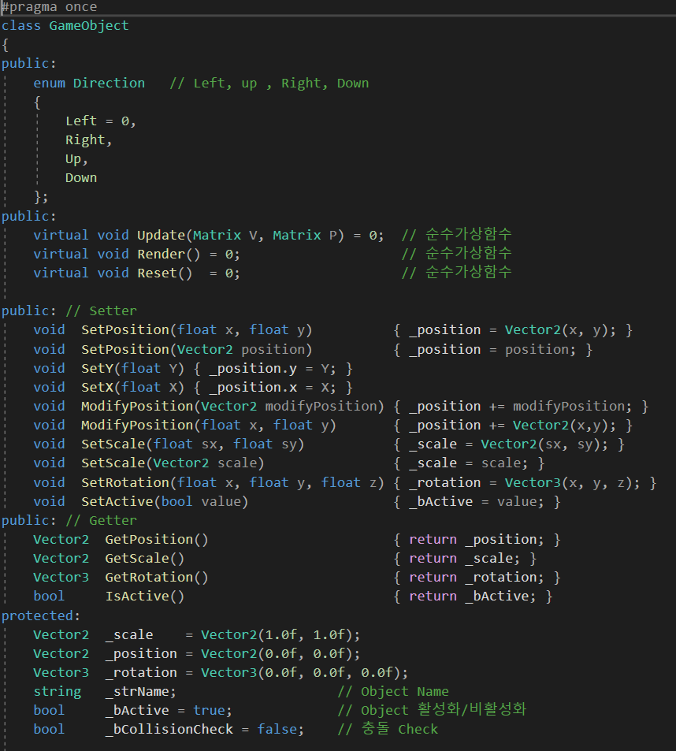
01 던그리드. GameObject
게임 내의 모든 오브젝트는 GameObject를 상속 받습니다.
GameObject 에는 오브젝트의 위치, 크기, 이름, 활성화 여부 등을
가지고 있습니다. UI 와 GameActor 가 이 클래스를 상속받으며
GameActor는 움직임이 많거나, 지형 충돌 판별이 필요하거나
명령 패턴을 통한 명령객체 전달이 필요할 때 GameObject 대신 상속받는
클래스입니다.

Slide 7
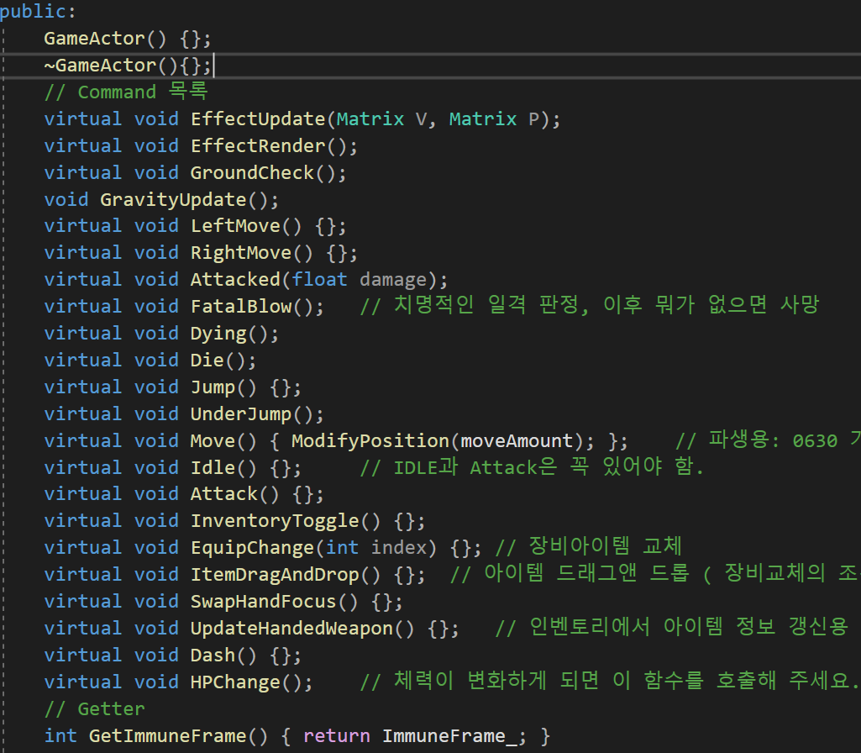
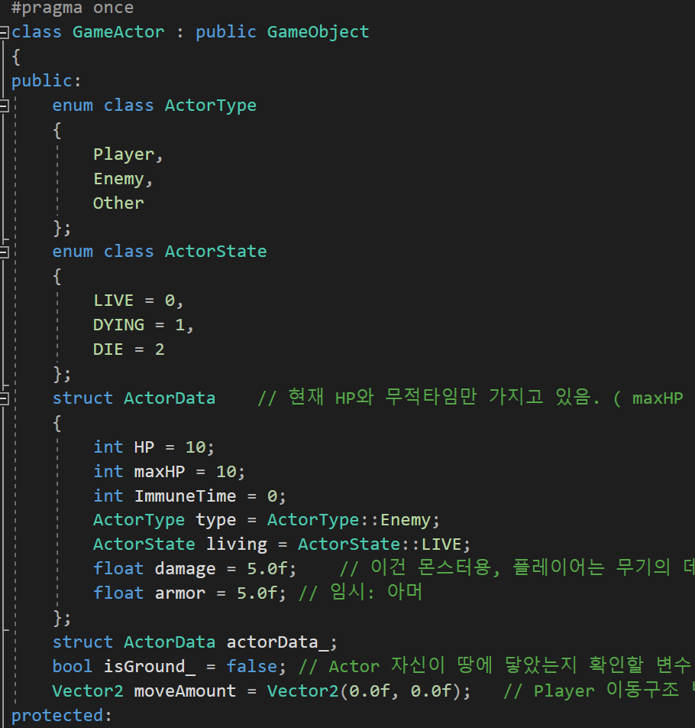
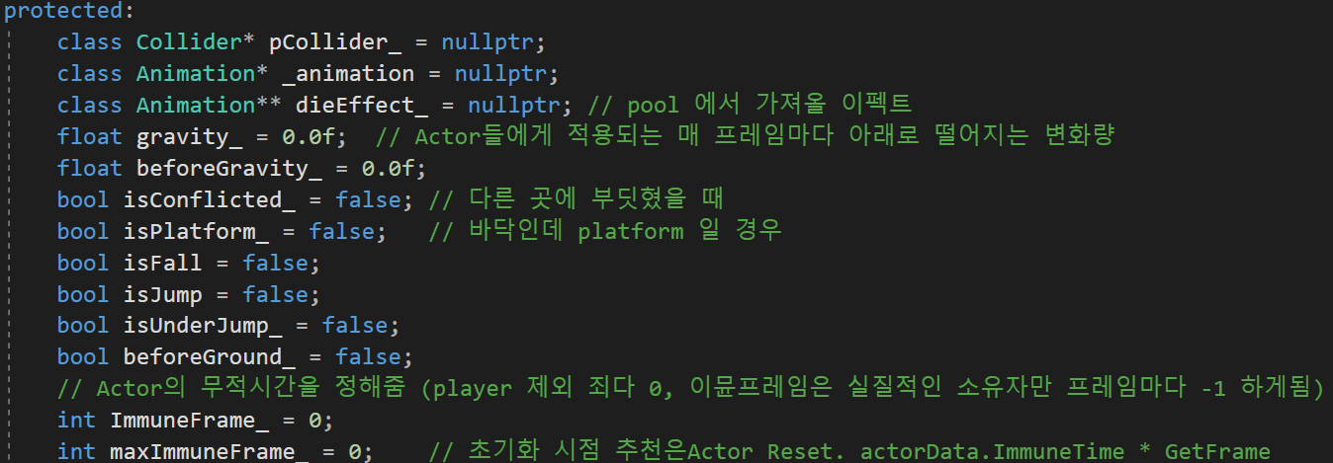
01 던그리드. GameActor
GameActor 는 Player를 포함한 기타 오브젝트들을 위한 클래스입니다.
GroundCheck, GravityUpdate 같은 중력 밑 충돌 판정이 필요하거나
움직임, 점프, 공격, 피격, 체력 감소가 필요한 적 몬스터, 보스몬스터 혹은
NPC와 같은 상호작용이 필요한 객체들이 GameActor 를 상속받게 됩니다.
가상 함수지만 추상함수는 아니며, Player 같이 특수한 재정의가 필요한
경우를 제외하고는 기본 GameActor에 내장된 함수를 사용해 동작하게 됩니다.

Slide 8
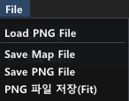
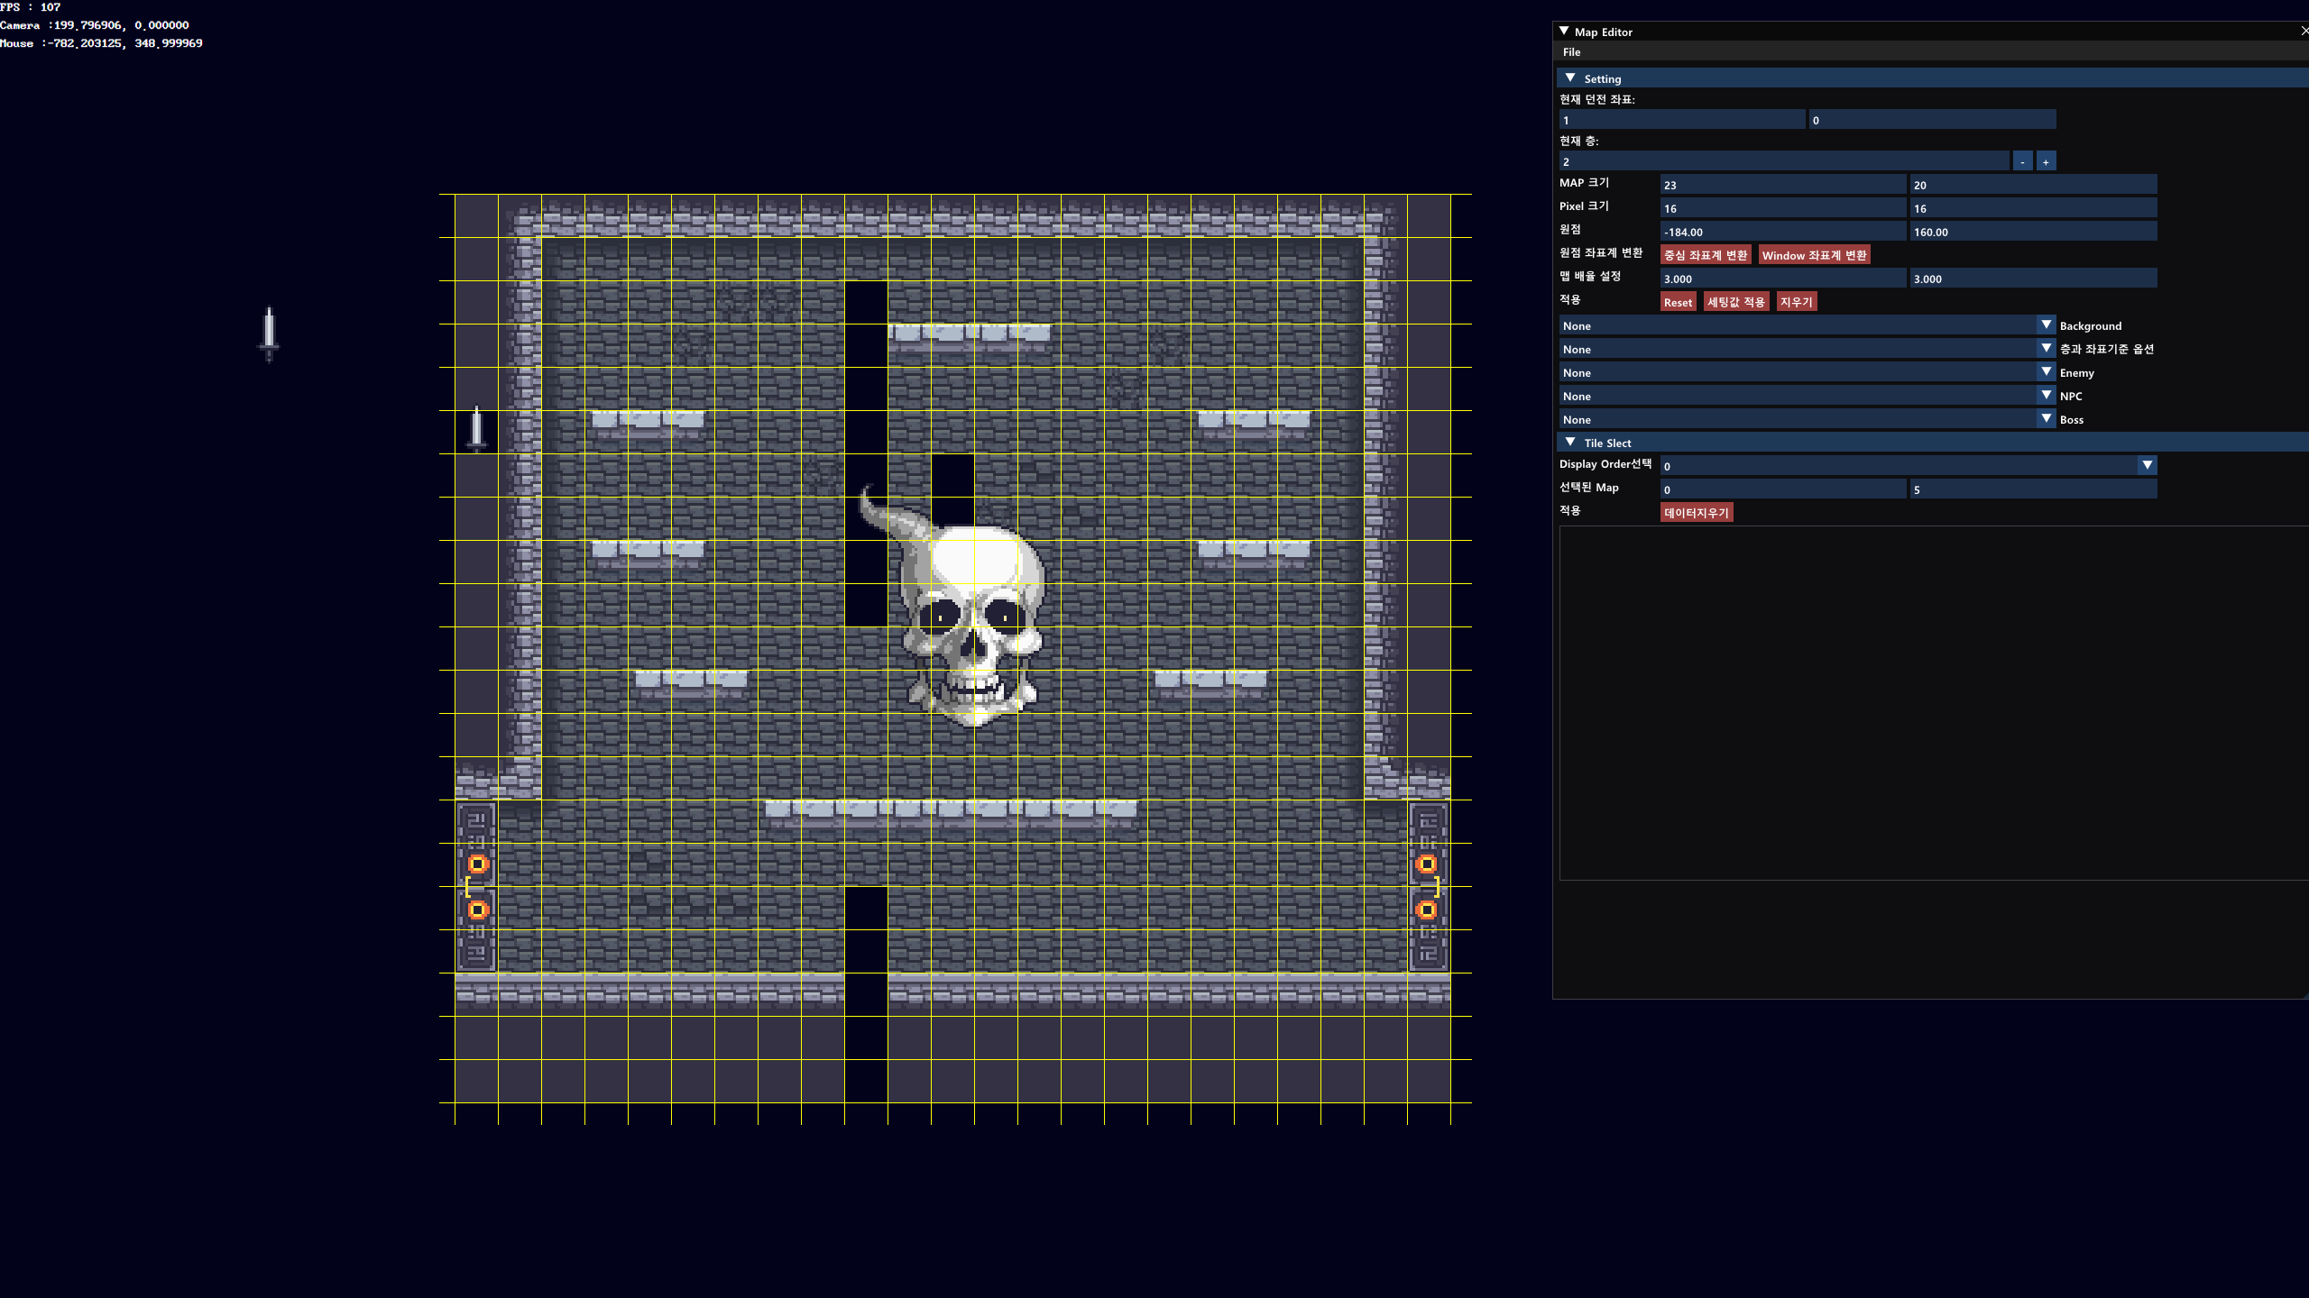
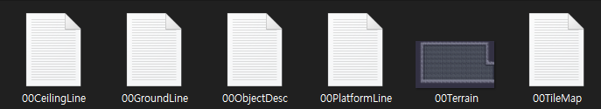
01 던그리드. 맵 에디터
2층 Boss방을 만드는 모습
던전을 만들기 위한 맵 에디터입니다.
던전을 만들기 위해선 맵이 많이 필요한 구조이기 때문에 Room을 최대한 많이 만들어야 하기 때문에
맵 에디터에서 메뉴 바에서 타일로 선택한 PNG 파일을 불러올 수 있고
현재 던전 좌표, 던전 층, Map 크기 (XY 타일 갯수),
한 타일당 pixel 크기, 맵 배율을 정하고, 저장할 수 있고,
맵을 제작하던 중 해당 변수들을 변경해도
( 맵 배율을 바꾸거나한 타일당 크기를 바꾸는 등의 ) 변경사항이 모든 타일 및
데이터에 반영되기 때문에 중간에 맵 변수를 바꿔도 맵 제작을 그대로 속행할 수 있다.
타일을 설치할 땐 displayOrder 가 높은 순서가 맨 위로 나와
타일을 같은 위치에 5개까지 중복 설치할 수 있습니다.
맵을 저장할 경우 총 6개의 파일이 생성됩니다.
CeilingLine = 벽과 충돌 천장 정보를 저장한 바이너리 파일
GroundLine = 바닥 충돌 정보를 저장한 바이너리 파일
PlatformLine = 플랫폼 충돌 정보를 저장한 바이너리 파일
ObjectDesc = 문, 이동문, 적과 같은 움직이는 객체들에 대한 텍스트 파일
TileMap = 타일 정보를 저장한 텍스트 파일 ( 사용하지 않음, 백업용 )
Terrain = 맵 에디터에서 설치한 타일을 저장한 png 파일.
한 층에 필요한 파일

Slide 9
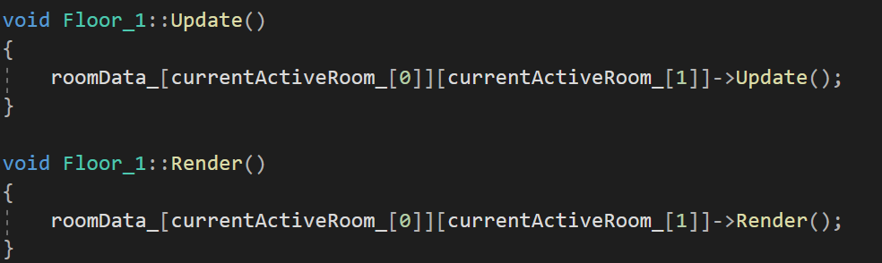
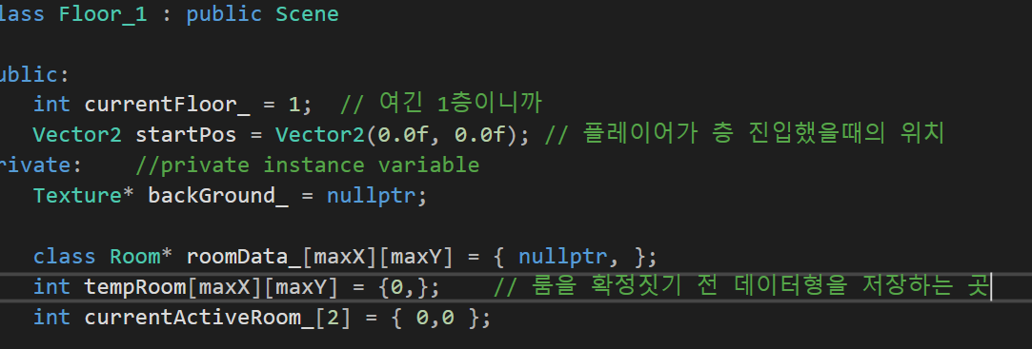
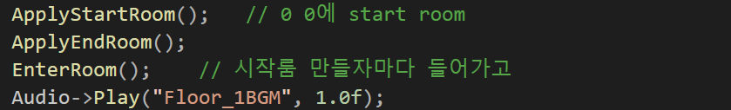
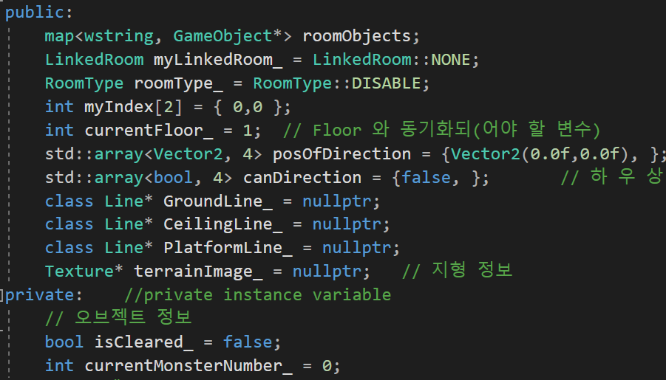

01 던그리드. 던전
던그리드의 핵심인 던전은 층과 방으로 구성되어 있습니다. 이들은 모두 Scene 을 상속받아 구현하고,
Scene 내부에 GameObject를 배치해 게임 루프에서 Update 되는데,
“Floor”Scene 은 2차원 배열의 “Room” 포인터 Scene을 가지고 있으며, 여기서 해당 Floor에 맞는 세이브 정보를 불러와 Room에 동적할당으로 배치합니다.
플레이어가 던전에 진입할 경우 ChangeScene으로 Scene이 교체되는데
이때 해당 Floor의 시작, 끝, 기타 룸을 만들어 배치하고 Player객체를 시작 Room에 배치하여 Update 합니다.
맵은 생성 시점에 LoadObjFile() 함수가 호출되어
아까 설명한 5개의 파일들을 불러와 Room 클래스 변수에 넣어 저장하게 된다.
특히 ObjectDesc 의 경우 저장할땐 오브젝트를 int형으로 객체코드를 넣어 저장하는데,
이를 불러올 때 ObjectDB를 사용해, 객체 코드를 넣으면 해당 객체코드에 맞는 객체를 할당해 포인터를 반환해주고,
이를 roomObjects에 저장합니다.
Floor 의 Update 구조
Floor의 데이터 구조
Room 클래스
Floor의 ChangeScene 에서 room 초기화
벨리알의 객체코드가 저장된 txt 파일

Slide 10
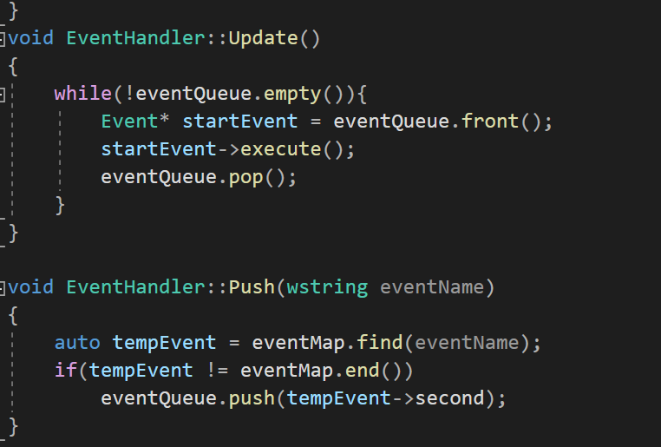
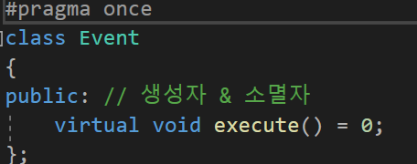
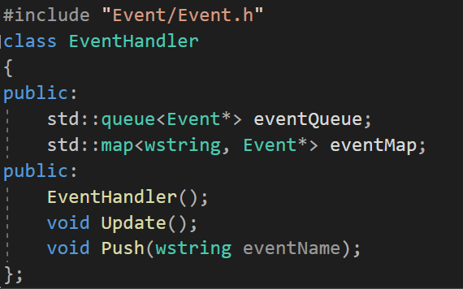
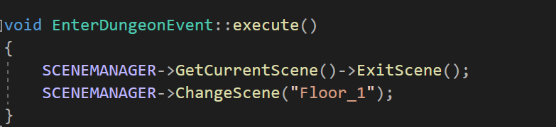
01 던그리드. 이벤트 큐 패턴
Queue 에 삽입된 이벤트는, 매 프레임마다 queue에서 순차적으로 execute()를 수행하며 처리합니다.
Execute 를 수행하면 해당 이벤트가 상속받아 구현한 execute() 함수가 수행되어 이벤트가 실행됩니다.
순수 가상 클래스인 Event 를 이용해 Room 이동, 다음 층 오르기,
몬스터 사망 등의 객체간 상호작용이 필요한 부분을 디커플링 했습니다.
게임 루프 중 프레임 사이에 이벤트를 push 할 경우,
해당 이벤트가 있는디 map에서 검사를 하며, 있을 경우 Queue<Event*>
에 삽입되며,
이 외에도 업적 시스템 같은 경우에도 활용할 수 있으며
현재는 대표적으로 몬스터 사망 시 몬스터 사망 이벤트를 전송해
이벤트에서 현재 Room 에 몬스터 사망했음을 전송하여 문을 열지말지를 결정합니다.
던전 진입 이벤트를 예로 들어, 이 이벤트가 Queue 에 삽입되면, Update() 시점에 execute()를 수행해 맵을 이동합니다

Slide 11
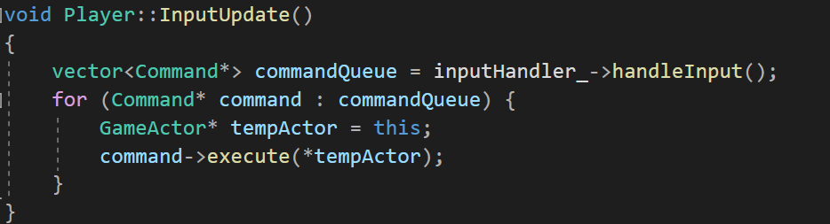
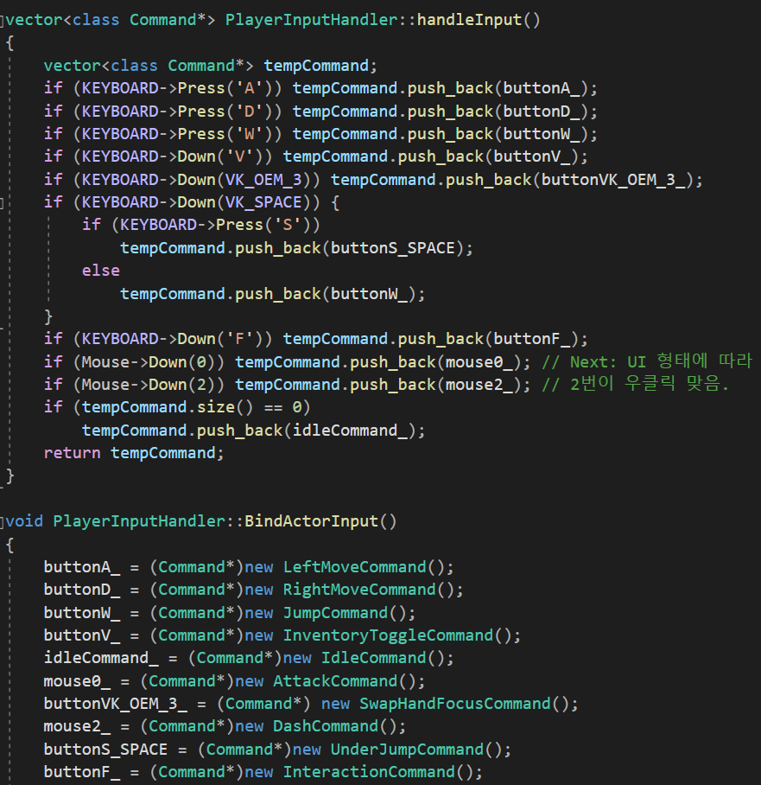
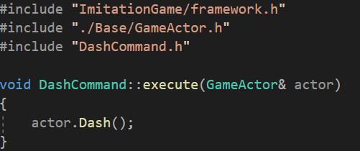
01 던그리드. 명령 패턴
플레이어의 입력과 수행은 InputHander에 handleInput()을 수행하며 이루어지며
매 프레임마다 InputUpdate()를 수행하여 반환받은 Command 객체들의 execute()를
수행합니다.
DashCommand 의 경우 마우스 우클릭(2) 을 하면 반환되며
그렇게 반환된 Command의 execute()는 actor의 Dash()를 호출합니다.
HandleInput() 에서 입력한 키에 해당하는 Command 객체를 push_back 해주고,
최종적으로 Player가 수행해야 할 명령 vector를 반환해줍니다.
명령 패턴으로 구현하여, 키 변경이 필요할 경우 명령 객체 할당을
바꿔주기만 하면 됩니다.

Slide 12
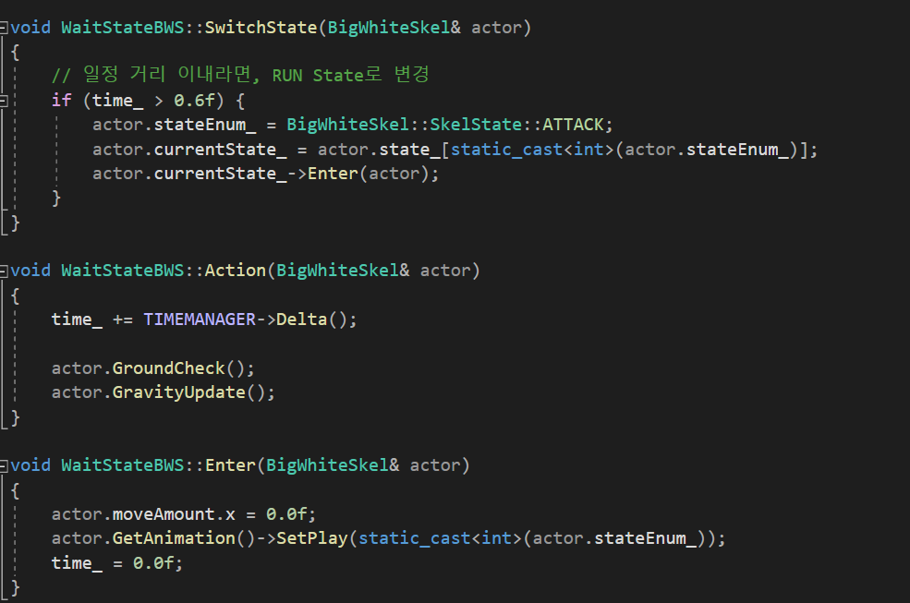
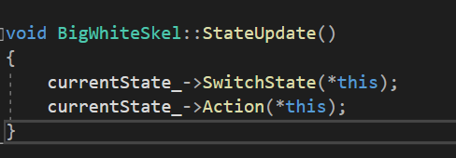
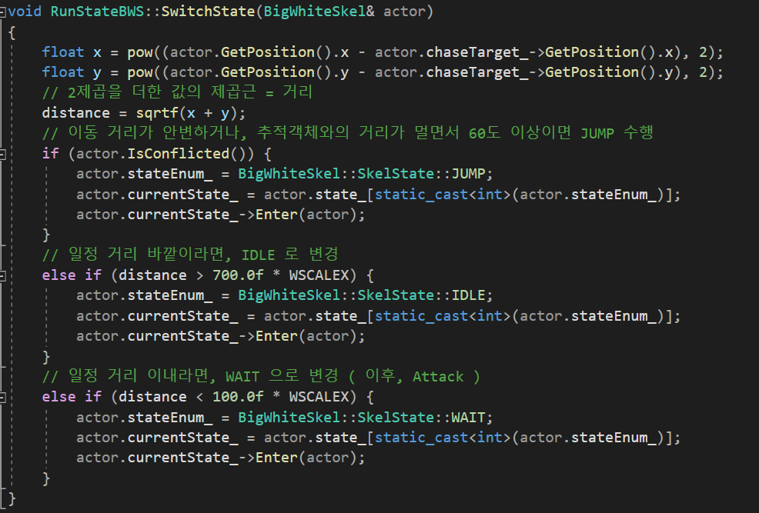
01 던그리드. 상태 패턴
상태 패턴
-> 상태 객체를 만들어 Update 주기마다 FSM 모델로 상태를 전이하며, 객체는 한번에 하나의 상태만 가질 수 있습니다.
-> 각 객체에서 할당된 상태 객체는 매 프레임마다 해당 SwitchState, Action을 수행하도록 합니다.
-> 새로운 상태를 추가할 때, 건드릴 필요없는 상태 전이 조건을 건드릴 필요가 없습니다.
-> 상태 객체를 만들지 않는 대신 std::function으로 GameObject 내부에 넣어둘 수도 있습니다.
Wait 상태 -> Attack 상태로 Swith하는 과정
Run 상태에서 옮겨갈 수 있는 3가지 상태중 하나.

Slide 13
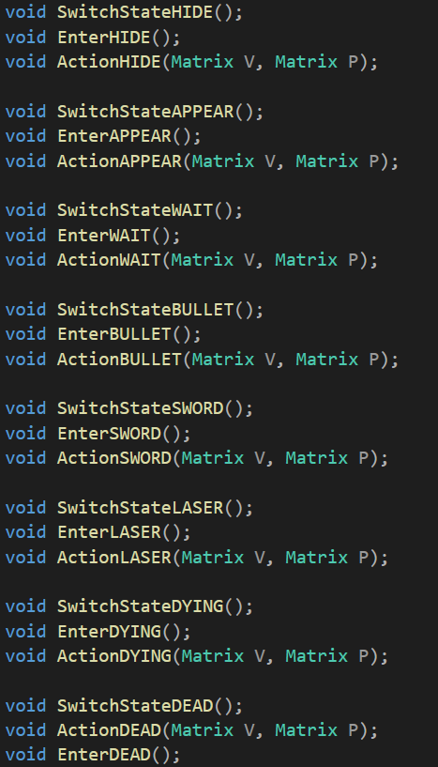

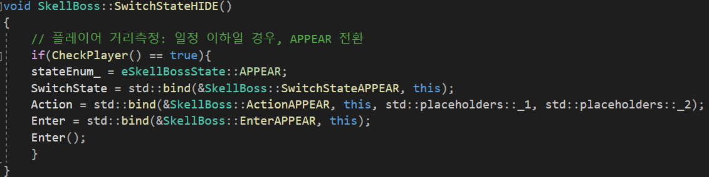
01 던그리드. 상태 패턴
벨리알 내부에 상태 함수들. bind로 전이한다.
보스의 경우 보스 객체 내부에 std::function으로 상태객체를 대신할 수도 있습니다.
상태가 특이한 보스몬스터를 만들때 주로 사용하는 방법입니다.
Std::function 에서의 상태 전이는 bind로 이루어집니다.

Slide 14
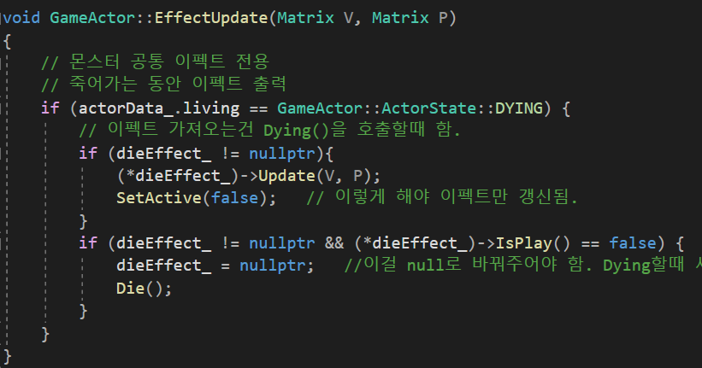
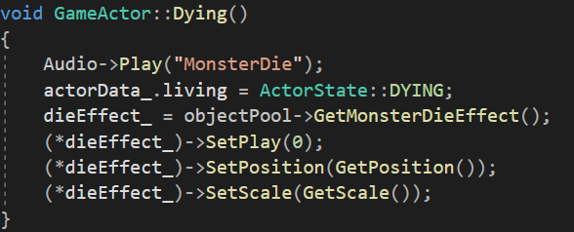
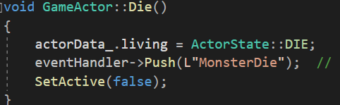
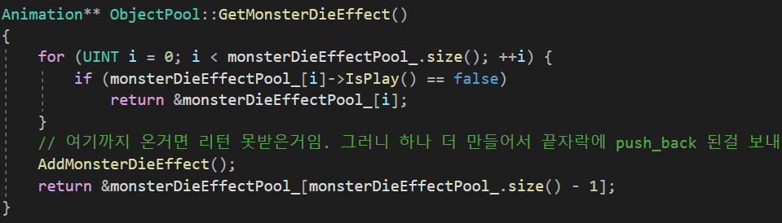
01 던그리드. 오브젝트 풀
오브젝트 풀은 몬스터 사망 애니메이션과 적 베는 이펙트 등이 담겨있습니다.
각 객체마다 하나씩 만들어 두기에는 아깝고, 얼마나 생길지는 정확히 예측이 안되는
오브젝트들이 전부 담아놓을 예정이며, 현재는 이펙트만 담겨있습니다.
대표적인 사용법으로는,적들이 죽을때 (체력이 0 이하로 떨어질 때) Dying()을
호출하며, 이때 객체의 dieEffect_ 이중 포인터 Animation 에
현재 사용 가능한 DieEffect 오브젝트 풀을 가리켜 재생하게 한 후, 포인터를
해제합니다.
재생이 완료되면 dieEffect_ 이중 포인터를 nullptr로 바꾸고 Die()를 호출합니다.
Die()는 사망 이벤트를 호출하며, 이로 인해 해당 Room에 남은 몬스터가 0이면 문이 열립니다.

